Slide 1
Lab1 OpenCV的安装与使用

Slide 2
课程与实验
课程网站
http://www.cad.zju.edu.cn/home/gfzhang/course/computational-photography/
课件与实验作业将在课程网站与学在浙大上同步更新。
实验内容
6个课后编程题与1次项目演示，5个必做，1个选做。
主要使用OpenCV进行C/C++编程。

Slide 3
课程分数构成
本门课程的评分分为平时成绩和课程项目成绩两个部分，每个部分分数分配如下：
平时成绩：上课出勤与课程作业(6个)：50%
5次必做课程作业+1次选做课程作业（选做作业50分制的平时成绩最多加3分，但不超过50分），每次课程作业会在实验课上介绍。
每次作业需要提交实验报告（DOC/PDF）、实验代码。
实验报告中需要说明实验内容，理论分析，实验细节，实验结果。实验代码需要包含适当的注释。
作业在截止日期前上传到学在浙大。
请在报告中明确注明参考到的资料。如果发现抄袭（以及提供抄袭），该作业取消成绩。
项目设计、演示和答辩：50％
据教学内容自选一个项目，完成算法和程序设计(会提供程序框架和测试数据，学生只要按规定完成相应的模块即可)，在课堂上报告和答辩，要求独立或分组（不超过3人）合作完成。
答辩后，请将课程项目的代码、报告以及PPT等材料提交至学在浙大。
总成绩由计算得到的平时成绩和课程项目成绩加权后四舍五入得到：
​ 总成绩 = 平时成绩×50% + 课程项目成绩×50%
其中，平时成绩 = 作业成绩 - 缺勤次数×4。如果因加分导致平时成绩超出50分（满分），则按最多50分计算；如果因加分导致课程项目成绩超出满分，则按满分计算。

Slide 4
打分细则
报告规范 50%
实验内容、原理分析、实验细节、运行说明（附上必要的代码片段或流程图，有额外的实现功能酌情加分）
遇到的问题及解决方案（如果没有可以省去）
实验结果及分析（附上必要的结果截图，部分结果也可通过附件视频展示，有额外的分析实验酌情加分）
参考文献（包括论文，和参考网站）
代码规范 30%
与报告描述的实现功能与结果一致
代码在报告中说明的平台下可编译运行或附上可执行文件，包含适当的注释(若有借鉴网页内容请在相关代码上方注释中标明网址)。
按时上交 20%
迟交N天扣2N分，扣完为止。
作业期限一般为2-3周，具体期限由助教说明，也可查阅学在浙大或课程主页。

Slide 5
OpenCV的安装
在这里以Windows环境下，使用VisualStudio为例
适用环境：VisualStudio 2015及以上
安装下载合适的OpenCV版本
OpenCV3.4.5 的下载地址已经被放在学在浙大以及课程网站上。
运行解压opencv-3.4.5-setup.exe。

Slide 6
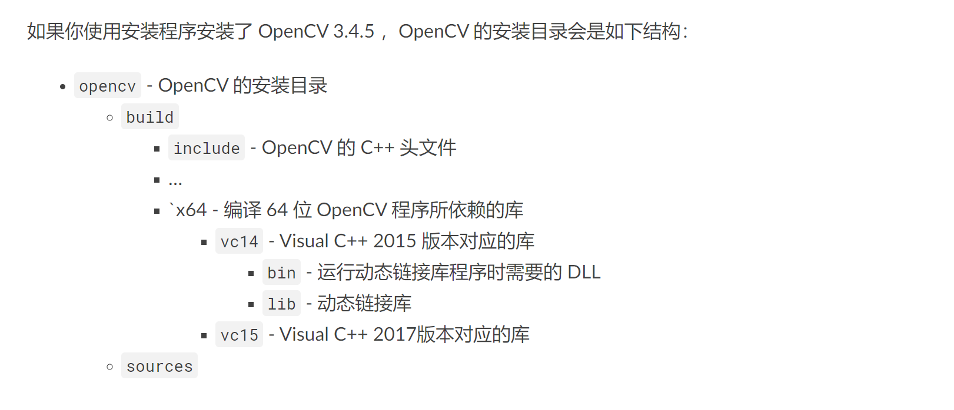
OpenCV的安装

Slide 7
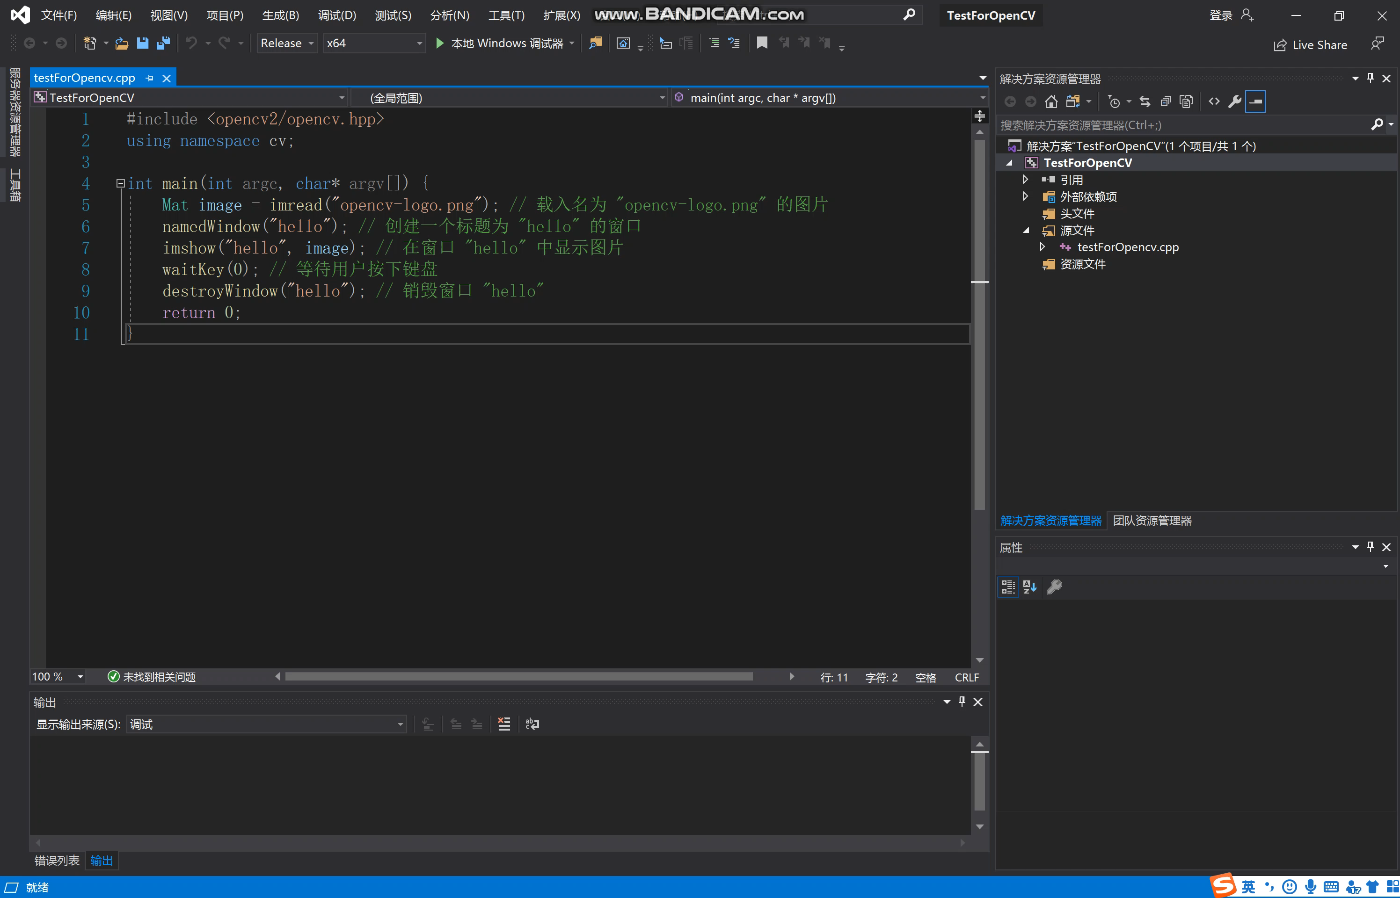

测试使用OpenCV
目标：
显示Logo:

Slide 8
OpenCV的使用
完成Lab1中的任务清单，熟悉OpenCV的矩阵操作。
Lab1不作为作业，但请大家认真完成，为之后的实验做好准备。

